Slide 1
eSOL月一ミーティング
2024/07/01
安積研究室 HOU YUE (コウ エツ)
Notes:
では、発表を始めさせていただきます

Slide 2
Outline
報告：進捗状況
相談：SHIMに関する提案
今後の予定
補足資料
Notes:
Outlineはこのようになっております

Slide 3
Outline
報告：進捗状況
相談：SHIMに関する提案
今後の予定
補足資料
Notes:
Outlineはこのようになっております

Slide 4
報告：進捗状況
研究背景
SHIM 2.0で消費電力を記述しているスキーマがあるが、実際には利用されていない
記述方法は不明確
例：コアの消費電力：異なるモードの消費電力（sleep，run）
研究目的
消費電力の記述方法を改善して、一般的な方法を提案する
消費電力スキーマが適用するユースケースと使い方を提案する
Notes:
まずは研究の進捗状況について、報告させていただきます。
振り返りとして、研究背景と目的を説明させていただきます。
現在のSHIM 2.0は消費電力を記述しているスキーマがありますが、実際には利用されていない状況になります。
また、記述方法は不明確という欠点もあります。
例えば、コアの消費電力はただ異なるモードの消費電力の記述があります
研究の目的として、
まずは消費電力の記述方法を改善して、一般的な方法を提案します
また、消費電力スキーマが適用するユースケースと使い方を提案します

Slide 5





報告：進捗状況
消費電力記述方法の改善
アプローチ
各コンポーネントの消費電力を に分割する
：電気特性によって引き起こされる
：コンポーネントの稼働によって引き起こされる
デバイスの消費電力を二つの部分に分割する（コア、コア以外）
コアの消費電力を二つの部分に分割する（静的な、動的な消費量）
コア以外の消費電力も二つの部分に分割する
$P_{static}$ , $P_{dynamic}$
$$P_{static}$$
$$P_{dynamic}$$
式1： $P_{all}=P_{core}+P_{uncore}$
式2： $P_{core}=P_{{core}_{dyn}}+P_{P_{{core}_{static}}}$
式3： $P_{uncore}=P_{component}=P_{{component}_{dyn}}+$ $P_{{component}_{static}}$
Notes:
続いて、先紹介した消費電力記述方法の改善について、具体的なアプローチを説明します。
まず、各コンポーネントの消費電力を二つ部分に分割することを提案します。
ｐ_staticはコンポーネントの電気特性によって引き起こされるものです
Ｐ_dynamicコンポーネントの稼働によって消費されるものです
次、デバイスの消費電力を二つの部分に分割する提案になります
式１のように、消費電力をコアとコア以外の部分で分けることができると思います。
さらに、コアとコア以外の部分の分割になります。式２と式３が導出できます。

Slide 6


報告：進捗状況
消費電力記述方法の改善
アプローチ
式①②③から
まとめ
${⇒P}_{all}=P_{{core}_{dyn}}+ P_{{core}_{static}}+P_{{component}_{dyn}}+$ $P_{{component}_{static}}$
式4： $P_{static}=P_{{core}_{static}}+$ $P_{{component}_{static}}$
式5： $P_{dynamic}=P_{{core}_{dyn}}+$ $P_{{component}_{dyn}}$
${⇒P}_{all}=P_{static}+$ $P_{dynamic}$
Notes:
式１、２、３から、デバイス全体の消費電力はこうやって表示することができます
staticとdynamicでまとめると、式４と５になります。
これで、デバイス全体の消費電力もP_staticとP_dynamicで表せます。

Slide 7
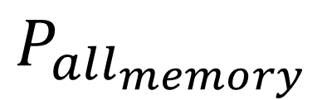
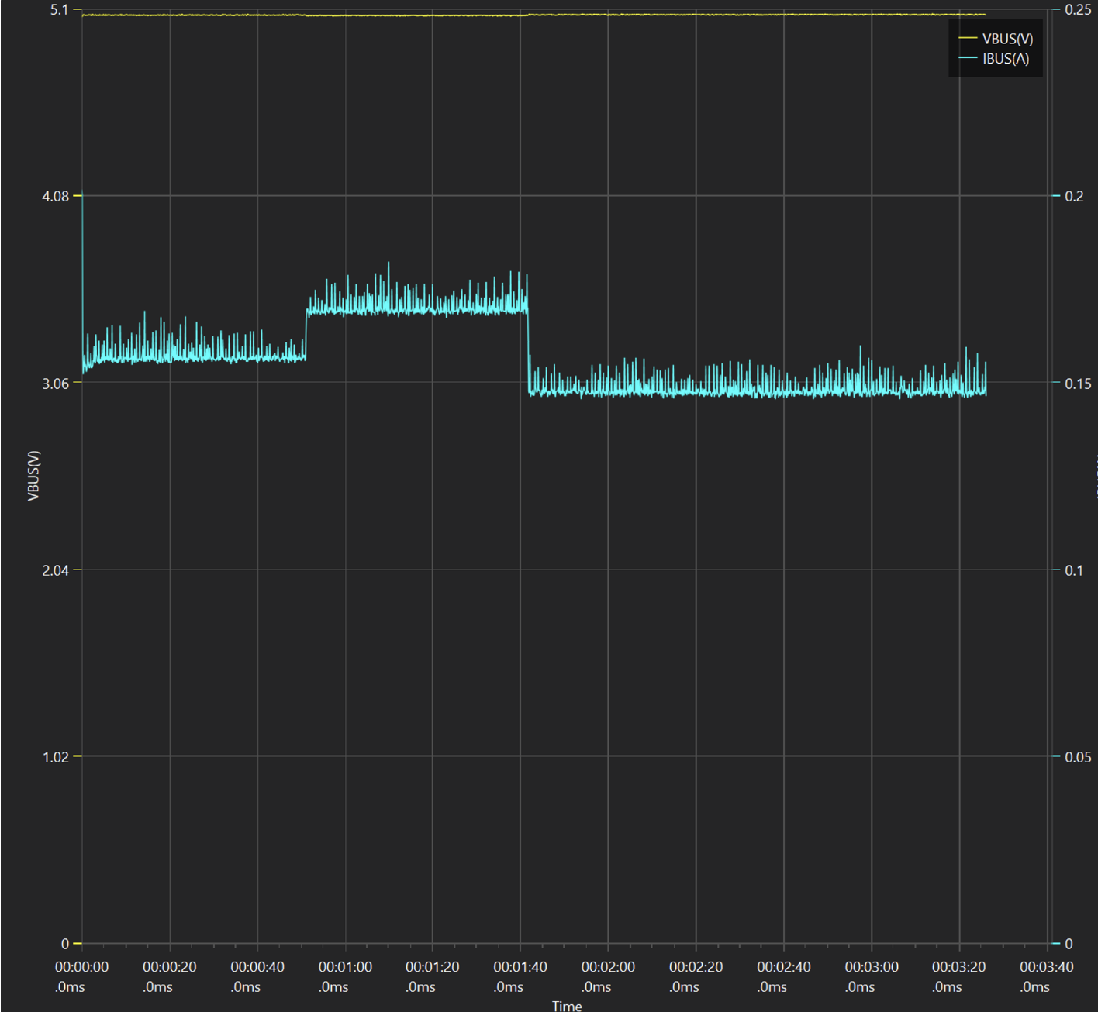
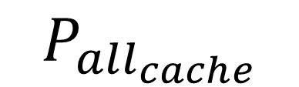
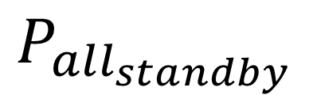
報告：進捗状況
消費電力記述方法の改善
三つ分割の例
測定対象：GR-PEACH
for (int i = 0; i < iteration; i++) {
for (int j = 0; j < size; j++) {
temp = data[j];
}
}
Notes:
続いて、三つの分割の例をあげます。
測定対象はルネサスのGR-PEACHボードです。
右上の方はテストプログラムの一部になります。
下の図は測定デバイスに通じて測ってきた三つの分割の消費電力の図です。
青い色は電流で、黄色部分は電圧です。

Slide 8
報告：進捗状況
消費電力記述方法の改善
三つ分割の例
メモリアクセス
方法：変数をキャッシュを使用しない領域に配置する
キャッシュアクセス
方法：キャッシュヒット率を上げる
スタンバイモード
方法：操作なし、コアの周波数が維持されている
$P_{{all}_{memory}} =P_{static}+ P_{{core}_{dyn}}+P_{{memory}_{dyn}}+$ $P_{{other}_{dyn}}$ $(1)$
$P_{{all}_{cache}} =P_{static}+ P_{{core}_{dyn}}+P_{{cache}_{dyn}}+$ $P_{{other}_{dyn}}$ $(2)$
$P_{{all}_{standby}} =P_{static}+ P_{{core}_{dyn}}+$ $P_{{other}_{dyn}}$ $(3)$
Notes:
まずはメモリアクセスという例、これは変数をキャッシュを使用しない領域に配置する方法で、キャッシュの使用を避けます。
こちらのP_staticはボード全体の静的な消費電力になります。
次はキャッシュアクセスの例で、これはキャッシュヒット率を上げることで、メモリの動的消費電力を最小限に抑えることを目指しています。
最後はスタンバイモードの消費電力になります。

Slide 9

報告：進捗状況
消費電力記述方法の改善
三つ分割の例
提案記述方法の一般性の証拠
異なる動作状態を表示できる
各コンポーネントの を求める方法
$$P_{dynamic}$$
$P_{{all}_{memory}} =P_{static}+ P_{{core}_{dyn}}+P_{{memory}_{dyn}}+$ $P_{{other}_{dyn}}$ $(1)$
$P_{{all}_{cache}} =P_{static}+ P_{{core}_{dyn}}+P_{{cache}_{dyn}}+$ $P_{{other}_{dyn}}$ $(2)$
$P_{{all}_{standby}} =P_{static}+ P_{{core}_{dyn}}+$ $P_{{other}_{dyn}}$ $(3)$
$\left(1\right)−(3)⇒$ ${P_{{all}_{memory}}−P}_{{all}_{standby}} =P_{{memory}_{dyn}}$
$\left(2\right)−(3)⇒$ ${P_{{all}_{cache}}−P}_{{all}_{standby}} =P_{{memory}_{dyn}}$
Notes:
この三つの例を通じて、今回提案している記述方法の一般性が証明されました。
また、こういう記述方法も各コンポーネントのP_dynamic の求める方法になる可能性があると思います。
下の式に示すように、メモリ、キャッシュの動的な消費電力は算出できます。

Slide 10















報告：進捗状況
消費電力記述方法の改善
三つ分割の例
既存研究
静的な消費量
$$P_{all}$$
$動的$な消費量
$$P_{core}$$
$$P_{uncore}$$
$$P_{component}$$
$$P_{{core}_{static}}$$
$$P_{{core}_{dyn}}$$
$$P_{{component}_{static}}$$
$$P_{{component}_{dyn}}$$
$$P_{{memory}_{dyn}}$$
$$P_{{cache}_{dyn}}$$
$$P_{{other}_{dyn}}$$
$$P_{{all}_{memory}}$$
$$P_{{all}_{cache}}$$
$$P_{{all}_{standby}}$$
Notes:
全体の図はこのようになっております。

Slide 11
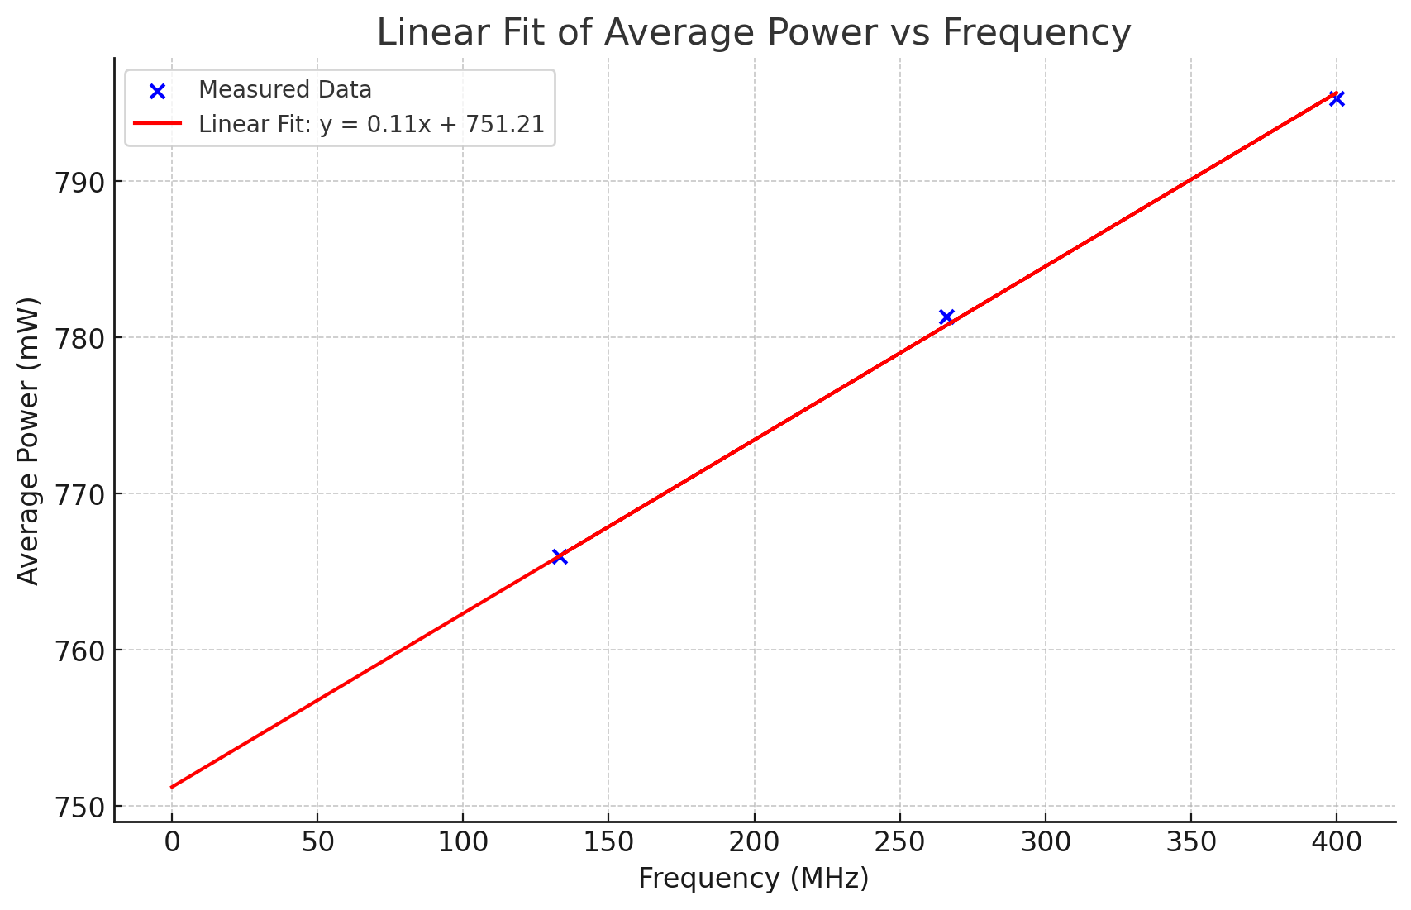






報告：進捗状況
消費電力分割から得られた知見
GR-PEACHのコア動的消費以外のエネルギー消費量が総エネルギーの95％以上を占める
証拠
CPUの動的な消費量
実測とリニアフィッティング
Group | Run Time (s) | Power (mW)
133MHz | 177.043 | 765.9834052
266MHz | 107.126 | 781.3229281
400MHz | 102.391 | 795.3042748
$$P_{{core}_{dyn}}=αCV^{2}f$$
$$P_{{dyn}_{max}}=765.98$$
$$P_{{dyn}_{min}}=751.21$$
$$P_{{core}_{{dyn}_{max}}}=P_{{dyn}_{max}}−P_{{dyn}_{min}}$$
$$=14.77$$
751.21
$$\frac{14.77}{765.98}=1.93\%$$
Notes:
次は消費電力分割の実験から得られた知見になります。
今回の測定対象としているデバイス、GR-PEACHのコア動的消費以外のエネルギー消費量が総エネルギーの95％以上を占（し）めることがわかりました。
証拠については一旦省略させていただきます。

Slide 12
報告：進捗状況
$$キャッシュヒット率 =\left(1−\frac{キャッシュ未ヒットの回数}{総キャッシュアクセスの回数}\right)∗100\%$$
キャッシュ動作への実験から得られた知見
順次アクセスの場合、キャッシュヒット率(一回)はキャッシュラインのサイズと個々のデータサイズ（データタイプ）に影響される
証拠
16KBデータ、load操作、133MHz
キャッシュラインサイズ： 32バイト
一回キャッシュラインにロード、初回以外のアクセスができる
キャッシュの利用効率（int）＝7/8=87.5%
Data Type | Non-cache Access | Cache Access | Cache Refill | Cache Hit Rate (%)
char | 16384 | 15873 | 513 | 96.77%
short | 8192 | 7680 | 512 | 93.33%
int | 4096 | 3977 | 533 | 86.60%
long | 4096 | 4100 | 513 | 87.46%
long long | 2048 | 2047 | 513 | 74.94%
Notes:
続いて、キャッシュ動作への実験から得られた知見になります。
順次アクセスの場合、キャッシュヒット率(一回)はキャッシュラインのサイズと個々のデータサイズ（データタイプ）に影響を受けています。
証拠も省略させていただきます。

Slide 13
報告：進捗状況
キャッシュ動作への実験から得られた知見
キャッシュに対して、Set-Associative Cacheの場合、アクセスのパターンが段階的であっても、データは同じグループにマッピングされるため、キャッシュミスの回数を減らすことができる
証拠
実測データ
$$キャッシュヒット率 =\left(1−\frac{キャッシュ未ヒットの回数}{総キャッシュアクセスの回数}\right)∗100\%$$
133MHz＿16KB（char）_1回
 | non-cache access | cache access | cache refill | cache hit rate (%)
Step_8 | 16384 | 15873 | 511 | 96.78
Step_128 | 16384 | 15878 | 511 | 96.78
Notes:
また、キャッシュに対して、Set-Associative Cacheの場合、アクセスのパターンが段階的であっても、データは同じグループにマッピングされるため、キャッシュミスの回数を減らすことができます。
時間のために、証拠の紹介も省略させていただきます。

Slide 14
Outline
報告：進捗状況
相談：SHIMに関する提案
今後の予定
補足資料
Notes:
Outlineはこのようになっております

Slide 15
相談：SHIMに関する提案
消費電力に関する案
ユースケース
ユーザー：システム設計者
必要なもの：スキーマ、設計書、コード、予測ツール
提供者
ベンダー
オンボードハードウェア仕様（ボード、コアなど）
ユーザー（SHIMを使う方）
オンボードハードウェア仕様
設計書
コード（必要なら）
Notes:
次は相談させていただきたい、SHIMに関する提案の部分になります。
まずはユーザー、必要なもの、提供者などを明確する必要があります。

Slide 16
相談：SHIMに関する提案
消費電力に関する案
ユースケース
提供者
定義者（組織、会社）
オンボードハードウェア仕様
予測ツール
スキーマ（インターフェース仕様とか）

Slide 17
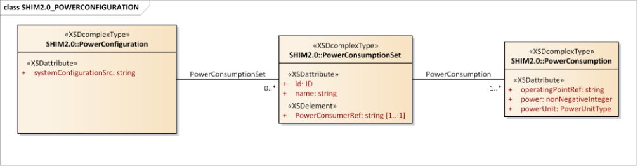


相談：SHIMに関する提案
スキーマの案
コンポーネントの消費電力を二つの部分に分ける
静的な消費量：
動的な消費量：
前の消費電力のスキーマ
operatingPointRefはpowerConsumptionの一部
$$P_{static}$$
$$P_{dynamic}$$
Notes:
続いて、具体的なスキーマの案になっております。
最初で紹介したように、コンポーネントの消費電力を二つの部分に分けるという案を出しました。
SHIM 2.0の消費電力スキーマの構造は下の図のようになります。
PowerConsumptionの中、opeatingPointRefという要素があるけど、記述自体は簡単すぎて、消費電力を詳しく反映することができません。

Slide 18
相談：SHIMに関する提案
スキーマの案
今回提案する案
OperatingPoint
各オペレーティングポイントの消費電力をより正確に記述するために、ID、周波数、電力、および電力単位を含む独立した複合型にする
<xsd:complexType name="OperatingPoint">
<xsd:attribute name="id" type="xsd:ID" use="required"/> <xsd:attribute name="frequency" type="xsd:string" use="required"/>
<xsd:attribute name="power" type="xsd:nonNegativeInteger" use="required"/>
<xsd:attribute name="powerUnit" type="shim:PowerUnitType" use="required"/>
</xsd:complexType>
Notes:
それを解決するために、各OperatingPointの消費電力をより正確に記述する必要があります。
今回提案しているのはOperatingPointをID、周波数、電力、および電力単位を含む独立した複合型にするという案です
下はOperatingPointの記述になります。

Slide 19
相談：SHIMに関する提案
スキーマの案
今回提案する案
PowerConsumption
静的消費電力と動的消費電力を明確に区別するtype属性を持つ1つ以上のOperatingPointsを含める
周波数と状態における消費電力の変化を反映することができる
<xsd:complexType name="PowerConsumption">
<xsd:sequence>
<xsd:element name="OperatingPoint" type="shim:OperatingPoint" minOccurs="1" maxOccurs="unbounded"/>
</xsd:sequence>
<xsd:attribute name="type" type="xsd:string" use="required"/> <!-- "static" or "dynamic" -->
</xsd:complexType>
Notes:
また、PowerConsumptionに対して、静的、あるいは動的消費電力を明確に区別するtype属性を持つ、1つ以上のOperatingPointsを含めるという案も出しました。
これで、周波数と状態における消費電力の変化を反映することができると考えています

Slide 20
相談：SHIMに関する提案
スキーマの案
今回提案する案
Component
<xsd:complexType name="Component">
<xsd:sequence>
<xsd:element name="PowerConsumption" type="shim:PowerConsumption" minOccurs="0" maxOccurs="unbounded"/>
</xsd:sequence>
<xsd:attribute name="id" type="xsd:ID" use="required"/>
<xsd:attribute name="name" type="xsd:string" use="required"/>
</xsd:complexType>
Notes:
次はPowerConsumptionの上の層になります。
これで各コンポーネントの消費電力を明確に記述することができると思います。

Slide 21
相談：SHIMに関する提案
スキーマの案
具体的な例
<?xml version="1.0" encoding="UTF-8"?>
<shim:PowerConfiguration xmlns:shim="http://www.multicore-association.org/2017/SHIM2.0/" xmlns:xsi="http://www.w3.org/2001/XMLSchema-instance" xsi:schemaLocation="http://www.multicore-association.org/2017/SHIM2.0/ shim20.xsd">
<shim:Component id="CPU1" name="MainCPU">
<shim:PowerConsumption type="static">
<shim:OperatingPoint id="OP1" frequency="N/A" power="10" powerUnit="mW"/>
</shim:PowerConsumption>
<shim:PowerConsumption type="dynamic">
<shim:OperatingPoint id="OP2" frequency="1.2GHz" power="65" powerUnit="mW"/>
<shim:OperatingPoint id="OP3" frequency="2.5GHz" power="130" powerUnit="mW"/>
</shim:PowerConsumption>
<shim:Component id="CPU2" name="MainCPU">
<shim:PowerConsumption type="static">
<shim:OperatingPoint id="OP1" frequency="N/A" power="10" powerUnit="mW"/>
</shim:PowerConsumption>
<shim:PowerConsumption type="dynamic">
<shim:OperatingPoint id="OP2" frequency="1.2GHz" power="65" powerUnit="mW"/>
<shim:OperatingPoint id="OP3" frequency="2.5GHz" power="130" powerUnit="mW"/>
</shim:PowerConsumption>
</shim:Component>
……
</shim:PowerConfiguration>
Notes:
最後は一個の例になります。

Slide 22
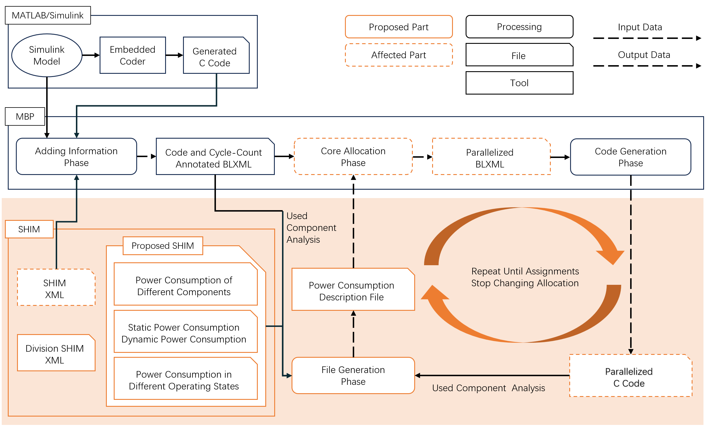
相談：SHIMに関する提案
消費電力に関する案
ユースケース（最低消費電力の割り当て）
Notes:
こういう記述を用いて、最低消費電力の割り当てというユースケースができました。
下の図は全体の処理の流れになります。

Slide 23
相談：SHIMに関する提案
消費電力に関する案
ユースケース（最低消費電力の割り当て）
Notes:
まず、matlabで、モデルの作成と対応しているＣコードの生成をします。

Slide 24
相談：SHIMに関する提案
消費電力に関する案
ユースケース（最低消費電力の割り当て）
Notes:
続いて、提案しているSHIMのスキーマ部分になります。
異なるコンポーネントの消費電力の部分、各コンポーネントの消費電力を静的、動的な消費電力に分ける部分、さらに、動的な部分で異なる状態の消費電力
こういう情報は全部記述されています。

Slide 25
相談：SHIMに関する提案
消費電力に関する案
ユースケース（最低消費電力の割り当て）
Notes:
最後、処理の部分になります。

Slide 26
相談：SHIMに関する提案
消費電力に関する案
ユースケース（最低消費電力の割り当て）
コア割り当て段階から、各コアの使用状況、コア間のコミュニケーションオーバヘッドなどの情報が分かる（実行時間、コミュニケーションオーバヘッドなどのスキーマの利用）
消費電力のスキーマを利用して、ボード全体の消費電力を予測する
例：
予測結果に基づいて、コアの割り当てをもう一回考えて、結果をもう一回生成する（繰り返し）
最後まで、異なる割り当て状況の消費電力予測を基に、最低消費電力のやつが得られる
$W_{{core}_{1}}$= $P_{{{core}_{1}}_{dynamic}}∗T_{{core}_{1}}+P_{{{core}_{1}}_{static}}∗T_{all}$
Notes:
処理について具体的に説明させていただきます
まず、SHIMが提供している情報、例えば、実行時間、コア間コミュニケーションオーバーヘッドなどの情報を用いて、一回コアの割り当てをします。
これで、各コアの使用状況などの情報が取得できます。
次、提案している消費電力のスキーマを使って、ボード全体の消費電力を予測する
下の例はコアの静的と動的消費電力を用いて、一個のコア消費電力の計算方法になります。
続いて、予測結果に基づいて、コアの割り当てをもう一回考えて、結果をもう一回生成します
こういう操作を何度繰り返します
最後は異なる割り当て状況の消費電力予測結果を基に、最低消費電力のやつを見つけます。
という流れで、最低消費電力の割り当てができると考えています。

Slide 27











相談：SHIMに関する提案
消費電力に関する案
ユースケース（最低消費電力の割り当て）
$$P_{core}=P_{{core}_{static}}+P_{{core}_{static}}$$
$$T_{{all}_{1}}$$
$$W_{{core}_{all}}={4∗(P}_{{core}_{dynamic}}∗T_{one)}+P_{{core}_{static}}∗T_{{all}_{1}}$$
$$T_{one}$$
$$T_{one}$$
$$T_{one}$$
$$T_{one}$$
$$T_{{all}_{2}}$$
$$W_{{core}_{all}}={2∗2∗P}_{{core}_{dynamic}}∗T_{two}+2∗P_{{core}_{static}}∗T_{{all}_{2}}$$
$$T_{two}$$
$$T_{two}$$
$$T_{two}$$
$$T_{two}$$
$$T_{{all}_{4}}$$
$$W_{{core}_{all}}={4∗P}_{{core}_{dynamic}}∗T_{four}+4∗P_{{core}_{static}}∗T_{{all}_{4}}$$
$$T_{four}$$
$$T_{four}$$
$$T_{four}$$
$$T_{four}$$
Notes:
こちらは一つの例です。
例えば、四つのタスクがあって、全部を一コアに割り当て、全体の処理時間はT_all1になります。
コア部分の消費電力は右の式で算出できます
同じタスクで、二つのコアに割り当て、コア間コミュニケーションオーバーヘッドなどの原因で、全体の処理時間はT_all２になります。
コア部分の消費電力も右の式で算出できます
最後は四つのコアに割り当て、全体の処理時間はT_all４になります。
消費電力が右のようになります。
これやって、各コンポーネントの消費電力を表すことができると思います。

Slide 28
相談：SHIMに関する提案
消費電力に関する案
ユースケース（最低消費電力の割り当て）
利点
各部分消費電力の可視化、デバイスの比較などに役に立つ
エネルギー消費制約のあるシナリオにおける性能（マルチコア並列処理）とエネルギー消費のバランス（最適化）
環境に優しい
欠点
使用場面は制限がある（例：消費電力は温度に影響される）
各コンポーネントの消費電力データの取得は簡単ではない
Notes:
こういう機能を実現することで、以下の利点がでると考えています。
まず、各部分消費電力の可視化ができて、これはデバイスの比較などに役に立ちます。
また、エネルギー消費制約のあるシナリオにおける性能（マルチコア並列処理）とエネルギー消費のバランス（最適化）ができると思います。
最後は、エネルギーの節約が環境に優しいと言えます。
欠点として、
使用場面があります、例えば、消費電力は温度に影響受けますから、見積もり精度を保つするために、条件を付ける必要があります。
また、前も紹介した通り、各コンポーネントの消費電力データの取得は簡単ではありません。

Slide 29
Outline
報告：進捗状況
相談：SHIMに関する提案
今後の予定
補足資料
Notes:
Outlineはこのようになっております

Slide 30
今後の予定
消費電力に関するスキーマの修正
スキーマに必要な条件の取得

Slide 31
Outline
報告：進捗状況
相談：SHIMに関する提案
今後の予定
補足資料
Notes:
Outlineはこのようになっております

Slide 32









相談：SHIMに関する提案
$P_{in}$：システム消費電力
消費電力に関する案
ユースケース（ヒートアップ予測）
熱源熱計算
ヒートシンクの経路分析（空気）
熱平衡方程式
計算
$η$：パワー変換効率
$R_{th}$：熱抵抗
$h$：対流熱伝達率
$A$：ヒートシンクの表面積
$T_{junction}$：ジャンクション温度
$$P_{heat}=P_{in}∗(1−η)$$
$T_{ambient}$：環境温度
$$R_{th}=\frac{1}{h∗A}$$
$$T_{junction}−T_{ambient}=P_{heat}∗R_{th}$$
$$T_{junction}=T_{ambient}+P_{heat}∗R_{th}$$

Slide 33

相談：SHIMに関する提案
$P_{in}$：システム消費電力
消費電力に関する案
ユースケース（ヒートアップ予測）
仮定
システム消費電力：$100W$
パワー変換効率： $90\%$
対流熱伝達率： $10W/m^{2}k$
ヒートシンクの表面積：$0.1m^{2}$
環境温度：$25$ °C
計算結果
$η$：パワー変換効率
$R_{th}$：熱抵抗
$h$：対流熱伝達率
$A$：ヒートシンクの表面積
$T_{junction}$：ジャンクション温度
$T_{ambient}$：環境温度
$$T_{junction}=35\text{ °}\text{C}$$

Slide 34
相談：SHIMに関する提案
消費電力に関する案
ユースケース（ヒートアップ予測）
利点
基本的な熱収支式と熱伝導率式を用いて、システムの熱予測を迅速に求めることができ、設計や事前解析に役立つ
高価な熱分析ソフトウェアや実験機器への依存を減らすことで、コストを削減することができる
潜在的な放熱問題を特定し、それに応じて設計を最適化することができる
欠点
簡単なモデルでは精度に限界がある

Slide 35


補足資料
CPUの消費エネルギー
動的な消費量：
α：アクティビティ変数で、あるクロック・サイクルで回路のいくつの部分がアクティブであるかを表す
C：容量性負荷で、回路の総容量を表す
静的な消費量：
既知数：P, V, f
Ｃは環境温度、操作により変化するが、メインの要素はＶとｆ

Slide 36
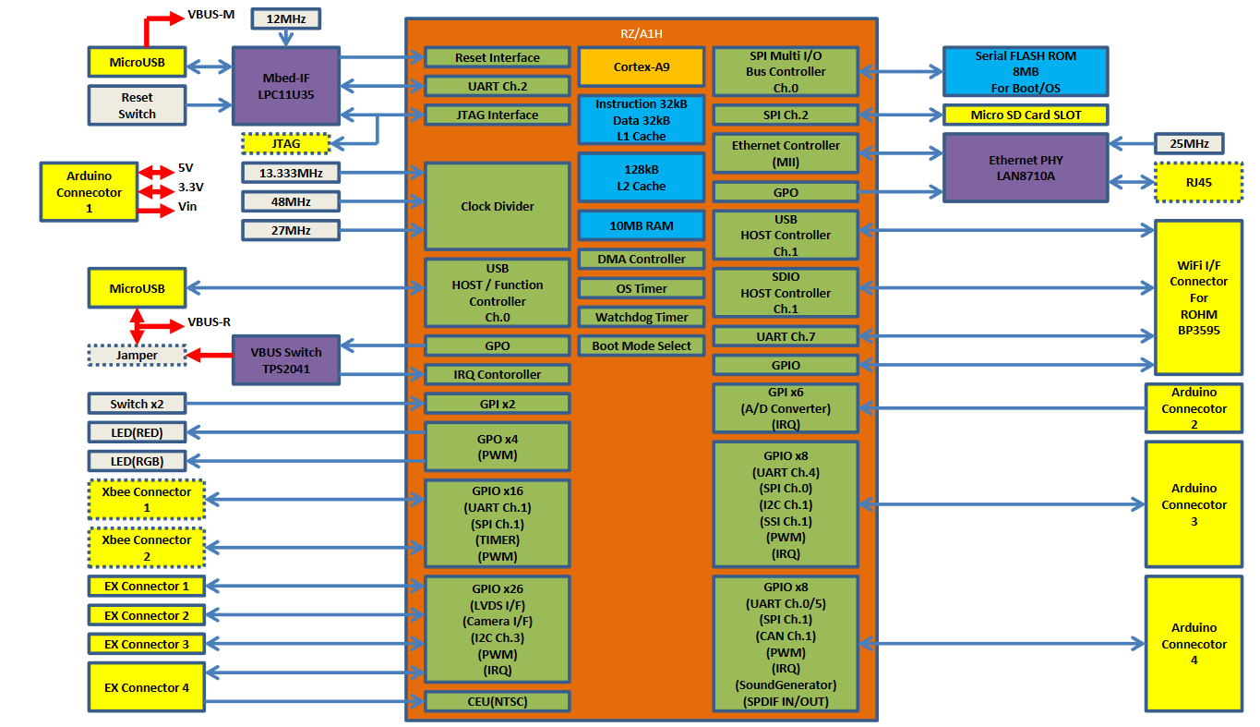
補足資料
キャッシュの影響の導入
シングルコアにおける実験
対象デバイス
GR-PEACH (Renesas)
キャッシュ構成
ボードのアーキテクチャ

Slide 37
補足資料
キャッシュの種類
Direct Mapped Cache
各メモリ・ブロックはキャッシュ内の固定位置にしかマッピングできない（indexは、グループの位置を一意に決定する）
実装が簡単だが、競合率が高い
Set-Associative Cache (ARM Cortex A9が採用した方法)
キャッシュはグループ（いくつかの行）に分割され、それぞれ対応
競合率が低い、検索速度が遅くなる
Fully Associative Cache
メモリーのどのブロックもキャッシュのどこでも置くことができる
理論的に最も高いヒット率ができ、検索が一番遅い

Slide 38
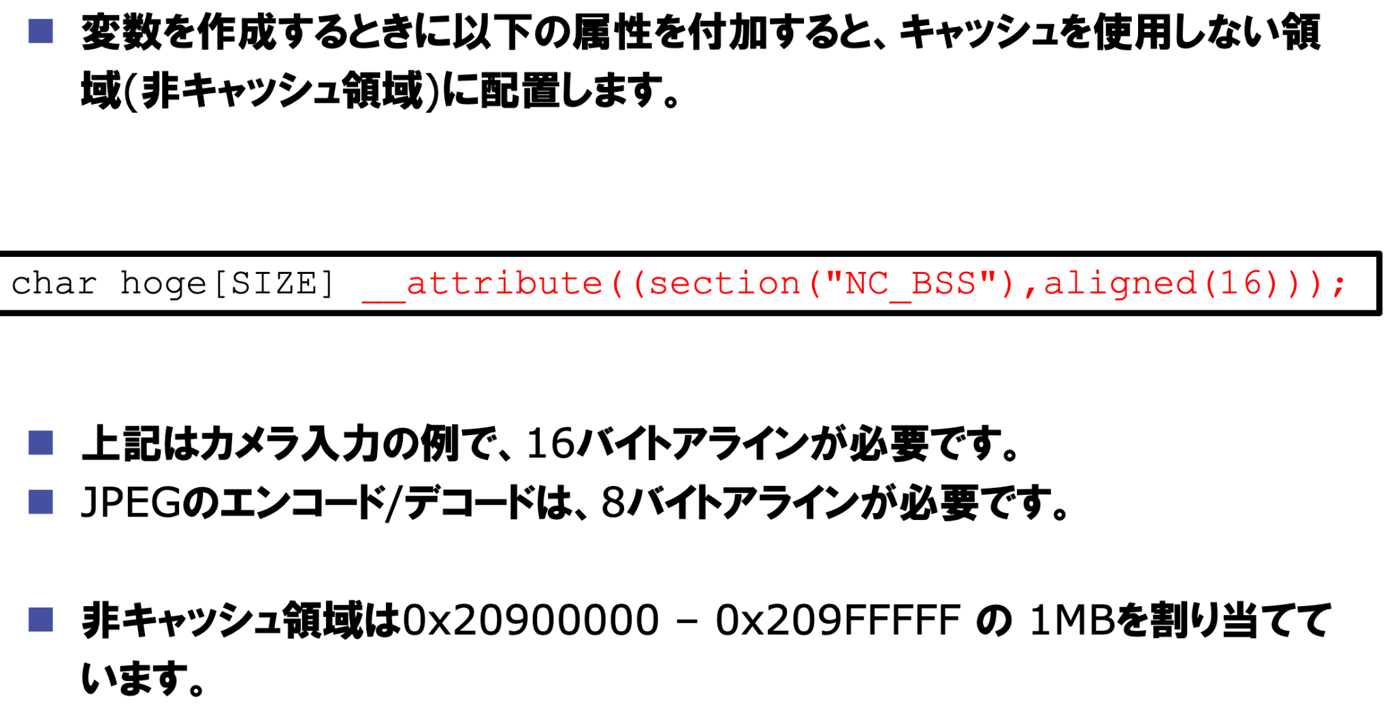
補足資料
キャッシュの影響の導入
シングルコアにおける実験
キャッシュの使用のコントロール
キャッシュを使用しない領域に変数を配置する
公式資料に書いてあるもの
補足資料：GR-PEACH

Slide 39
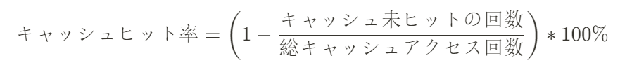
補足資料
キャッシュ動作の検出方法
背景
16KBのデータ、レベル１キャッシュサイズは32KB
キャッシュの動作が一番簡単な時
キャッシュヒット率
測定量
キャッシュ未ヒットの回数
キャッシュアクセスの回数

Slide 40
補足資料
キャッシュ動作の検出方法
Event Selection Registerの稼働
性能監視に使用されるCPU内のレジスタ
特定のハードウェア・イベント（キャッシュ・ミス、命令実行回数など）を記録・分析するかを選択・設定するために使用される
測定対象（イベント）
Event | Description
0x03 （miss） | 少なくとも）データキャッシュまたはユニファイドキャッシュの最下位レベルのリフィル（再充填）を引き起こすデータの読み取りまたは書き込み操作 読み取りまたは書き込みによってデータ・キャッシュで実行された割り当ての数をカウントする
0x04 （hit） | データまたはユニファイド・キャッシュの（少なくとも）最下位レベルのキャッシュ・アクセスを引き起こすデータの読み取りまたは書き込み操作 これには投機的読み書きが含まれる
補足資料：ARM Cortex A9-Event Selection Register

Slide 41
補足資料
キャッシュ動作の検出方法
イベント0x03検出の追加
変数をキャッシュアクセスできない領域に配置した
キャッシュ・リフィル次数＝０
稼働方法
対応レジスタの稼働
ヘッドファイル
メインファイル
static inline void set_pmxevtyper(unsigned int counter, unsigned int event) {
asm volatile ("MCR p15, 0, %0, c9, c12, 5" :: "r"(counter));
asm volatile ("MCR p15, 0, %0, c9, c13, 1" :: "r"(event));
}
set_pmxevtyper(0, 0x03); // Counter 0: Event 0x03

Slide 42

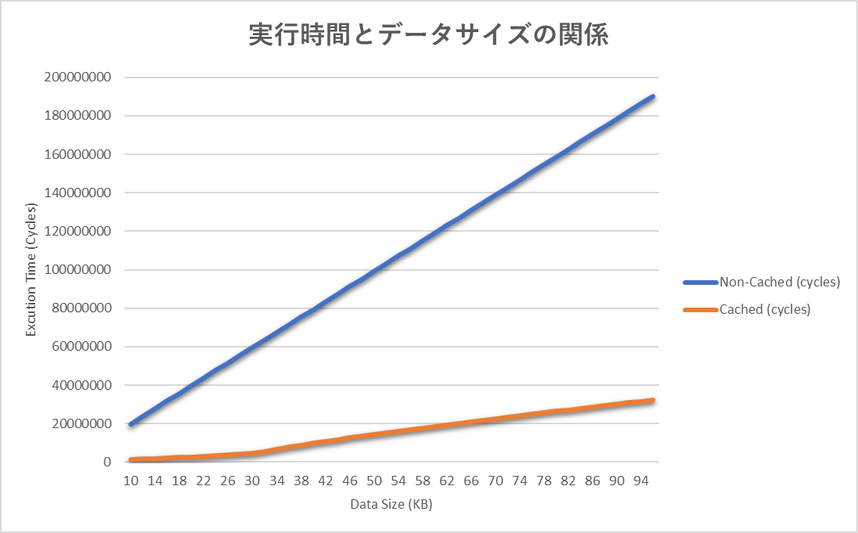
補足資料
データサイズによる実験
結果（一部）
変動の原因分析
レベル１のキャッシュ(32KB)が満たされる
データがレベル２のキャッシュ(128KB)に入り始まる
ここで、Speedupが大きな変動がある

Slide 43
補足資料
既存研究
論文タイトル
A Methodology for Modeling Dynamic and Static Power Consumption for Multicore Processors
発表年：2016
著者：Bhavishya Goel; Sally A. McKee
方法
インテルハズウェルプラットフォームで異なる電圧・周波数ペアにおけるシーケンシャル及びパラレルベンチマークを用いて、個々のコアとアンコアコンポーネントの静的及び動的な消費電力をモデリングする方法論を提案し、その電力モデルを検証した
Notes:
研究背景 今の高性能デバイスはキャッシュが揃っているので、キャッシュの命中は消費電力に大きな影響をもたらすために、キャッシュはどうやって影響するのを規則化する必要がある
研究目的
キャッシュが実行時間、消費電力にもたらす影響の規則化
異なるデバイスのキャッシュ命中率などに対して、一般的な計測、計算方法も必要です

Slide 44
補足資料
既存研究
得られた知見
アンコアのエネルギーが総エネルギーの最大74%を占めること、特にアンコアの静的エネルギーが総エネルギーの最大61%に達する可能性があり、これが主なエネルギー非効率の原因となる
アプリケーションがメモリバウンドである程度に応じて、最も低いエネルギーを消費する周波数が変わる
より多くのコアを使用することでパフォーマンスは向上するが、プログラムのシリアル部分で停止しているコアによるエネルギー消費が多いため、少ないコアを使用する方がエネルギー効率が良い場合がある
Notes:
研究背景 今の高性能デバイスはキャッシュが揃っているので、キャッシュの命中は消費電力に大きな影響をもたらすために、キャッシュはどうやって影響するのを規則化する必要がある
研究目的
キャッシュが実行時間、消費電力にもたらす影響の規則化
異なるデバイスのキャッシュ命中率などに対して、一般的な計測、計算方法も必要です

Slide 45
補足資料
既存研究
自分の研究との比較
異なる部分
この研究は消費電力のモデリングに注目しているが、見積もりの部分が触っていない
主にPC (intel) のコアを対象に実験を行った、自分の研究対象は組込みボード（SoC）
似てる部分（勉強になる部分）
消費電力を二つの部分に分けて、各部分の影響を解明した
キャッシュミスの実験も行ってきた、消費電力に影響をもたらすことがわかった
Notes:
研究背景 今の高性能デバイスはキャッシュが揃っているので、キャッシュの命中は消費電力に大きな影響をもたらすために、キャッシュはどうやって影響するのを規則化する必要がある
研究目的
キャッシュが実行時間、消費電力にもたらす影響の規則化
異なるデバイスのキャッシュ命中率などに対して、一般的な計測、計算方法も必要です

